Slide 1
Оценка условий и качества жизни
микрорайон Достык
г. Астана
Бакалавриат сестринского дела ШМНУ
г. Астана 2018г
Босмаинова Г.С.
Ниязова Б.К.

Slide 2
Данный комплекс был построен с начала 2005 года в рамках действующей в республике государственной жилищной программы, участниками которой стали следующие категории населения:
- госслужащие, работники госучреждений, не являющиеся госслужащими, и сотрудники госпредприятий
- молодая семья, в возрасте, не достигших 29 лет
- ветераны и участники ВОВ
- социально уязвимые слои населения
- работники бюджетных организаций
- граждане, чье жилище признано аварийным

Slide 3
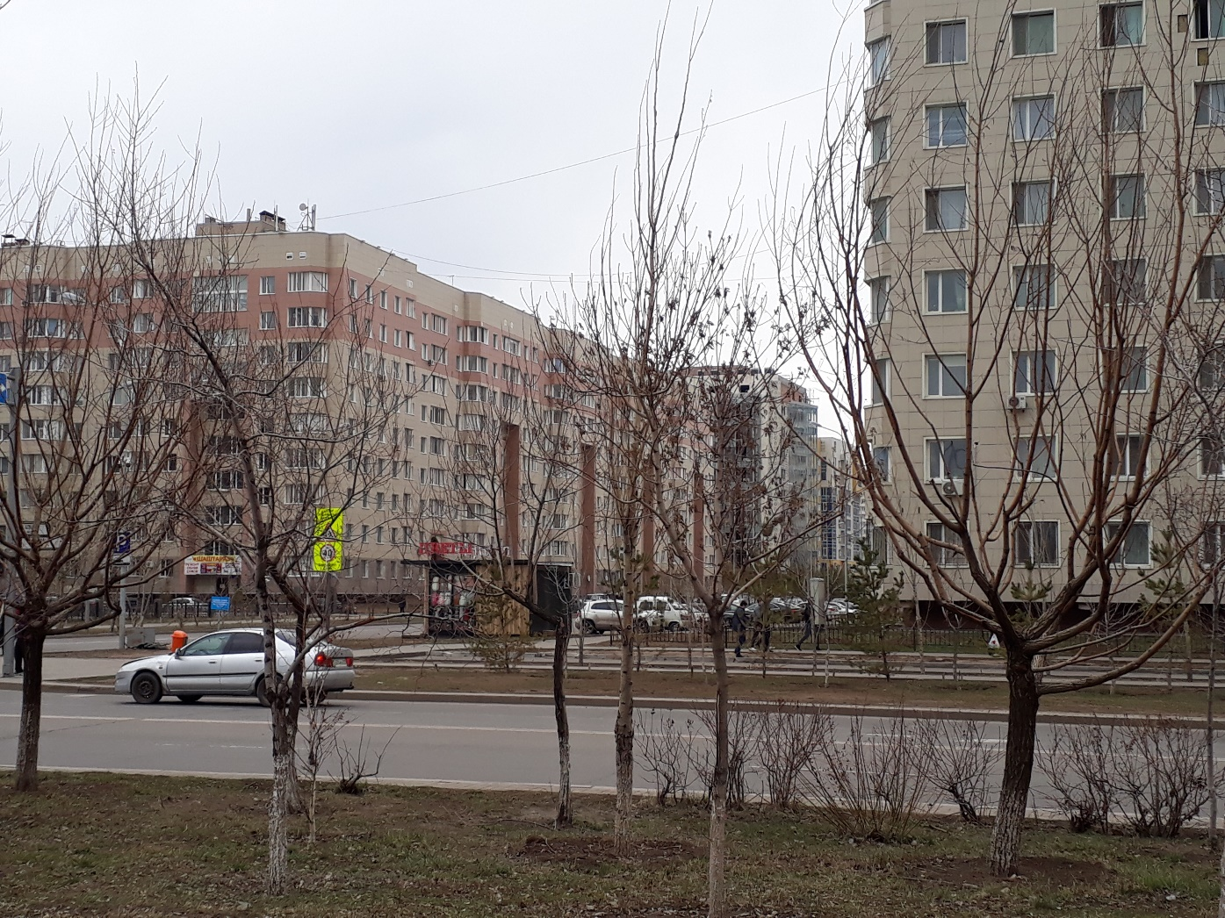
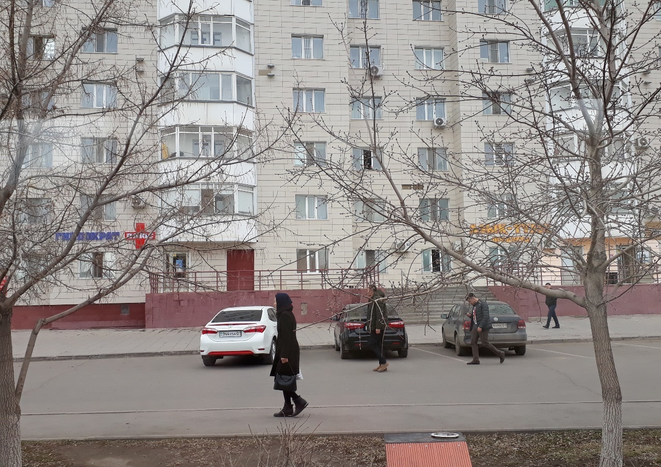
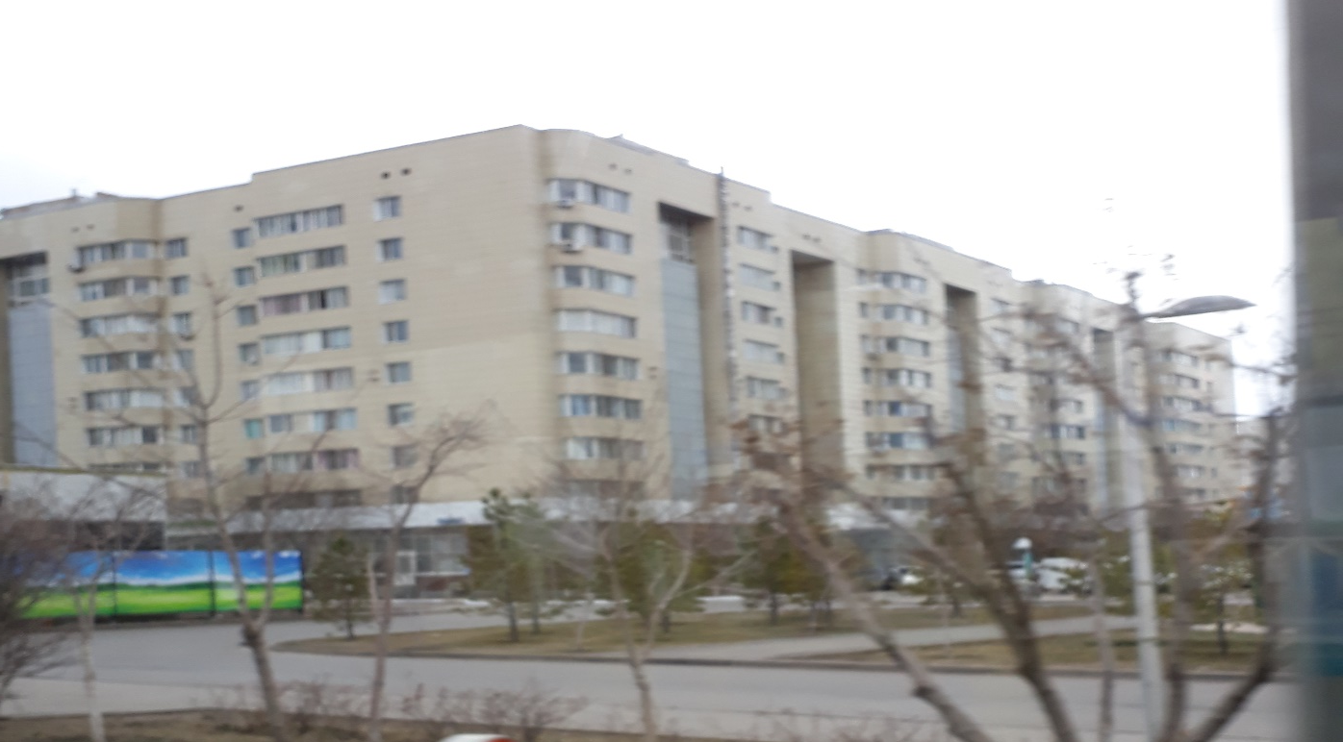
Жилые комплексы расположены по ул. Сауран, Алматы, Керей,Жанибек хандар

Slide 4
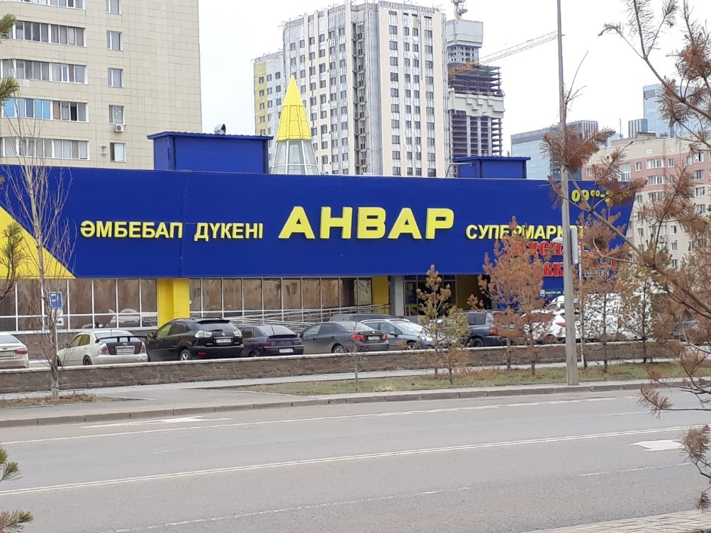
Продовольственные товары, товары народного потребления, предметы личной гигиены кроме того, что почти в каждом доме имеются продуктовые магазины, аптеки, парикмахерские, в центре жилого комплекса еще имеется супермаркет «Анвар», где можно купить продукты питания, приобрести одежду, некоторые предметы бытовой техники, сантехнические товары; также внутри расположены аптека, швейный цех, парикмахерская, небольшое интернет-кафе.

Slide 5
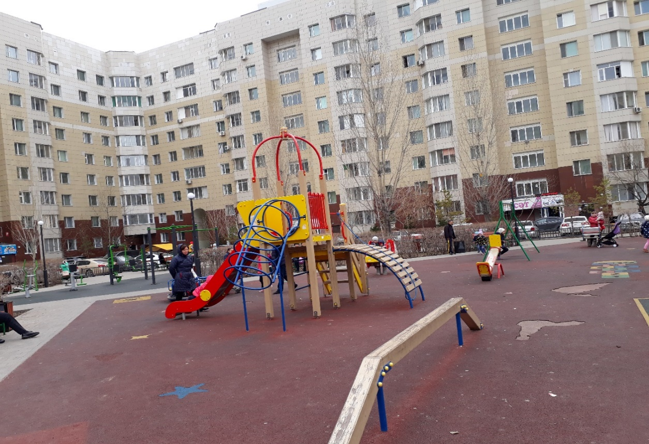
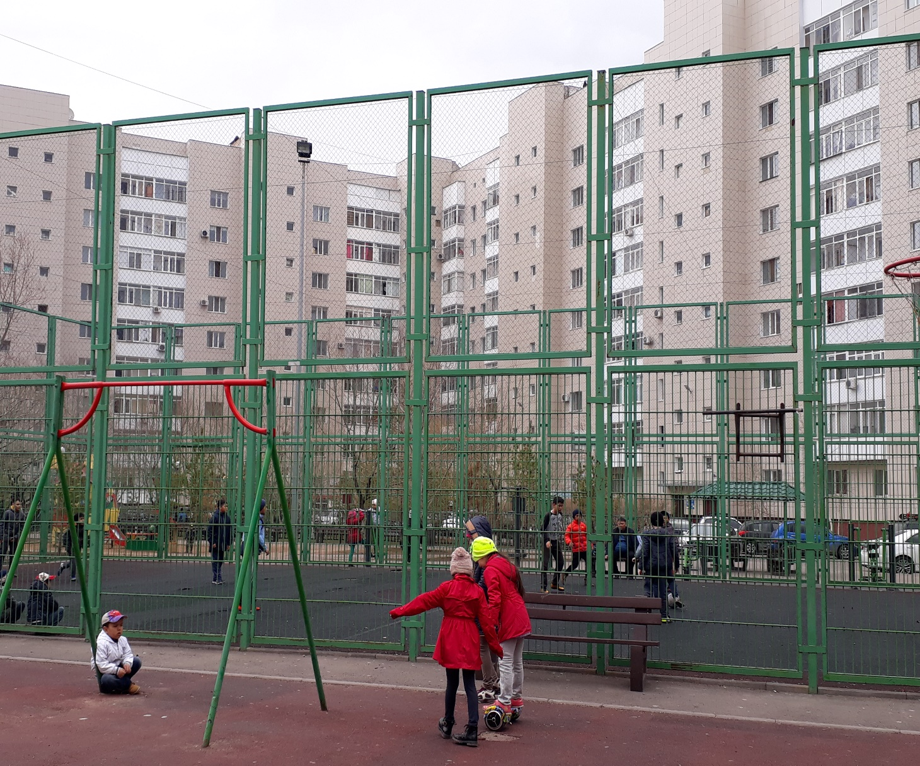
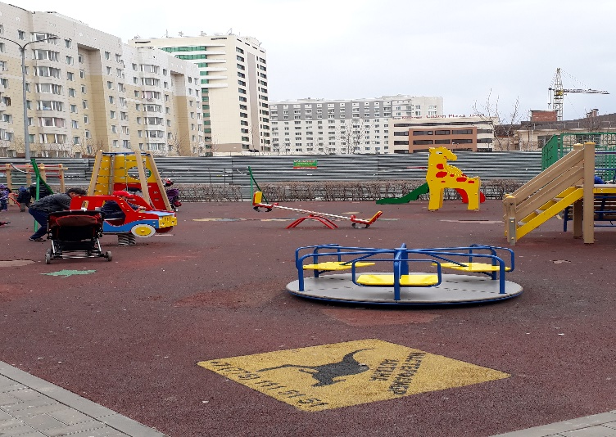
Детские площадки имеются в каждом дворе домов и оснащены качелями, детскими горками, каруселями, предназначенные для развлечения детей.

Slide 6
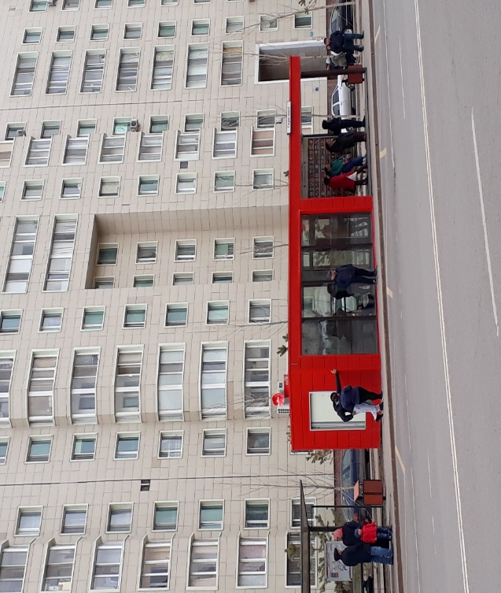
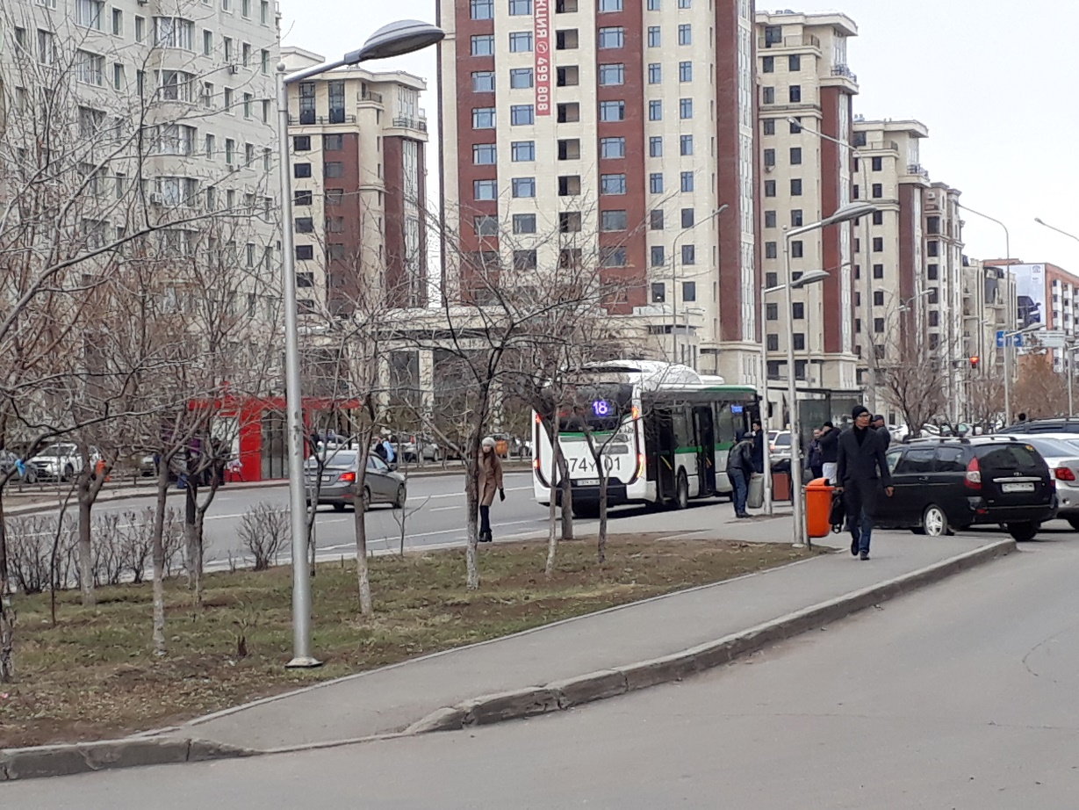
Благоустроенные остановки общественного транспорта очень хороший доступ в данный район с помощью общественного транспорта и с района в другие точки нашей столицы. На каждой остановке имеются перечень проходящих автобусов и схемы их движения с названиями остановок

Slide 7
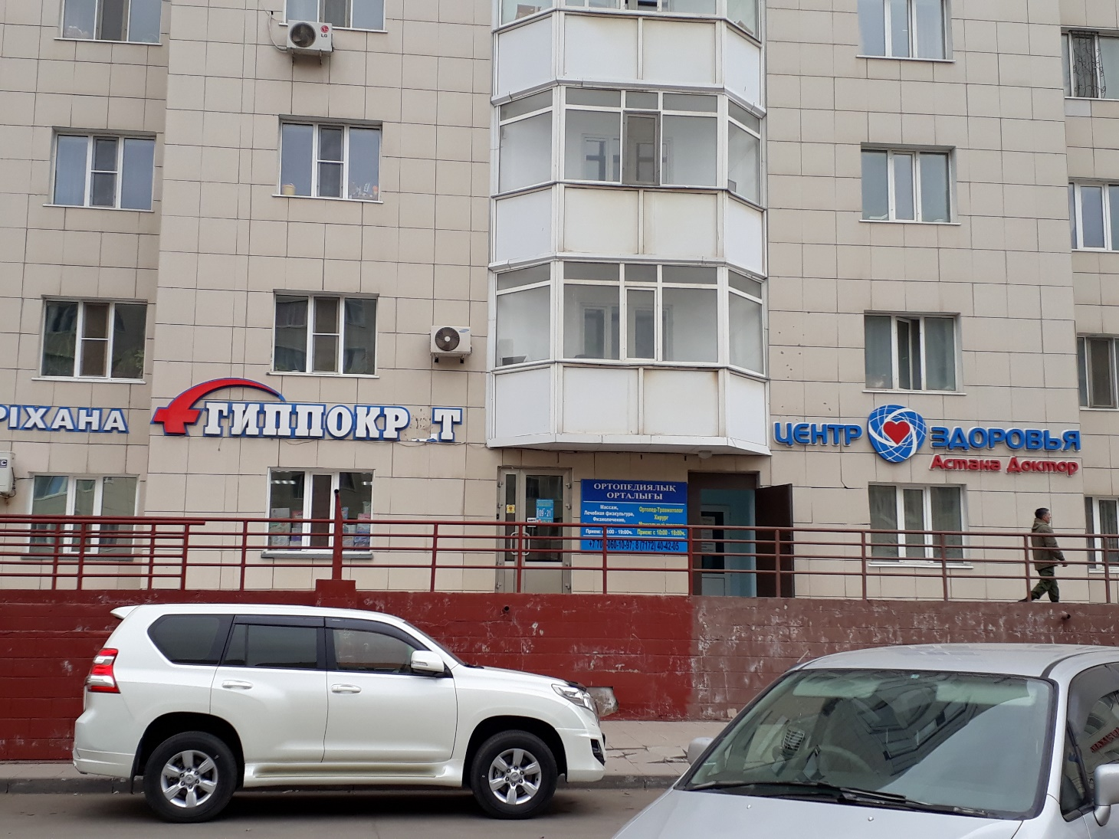
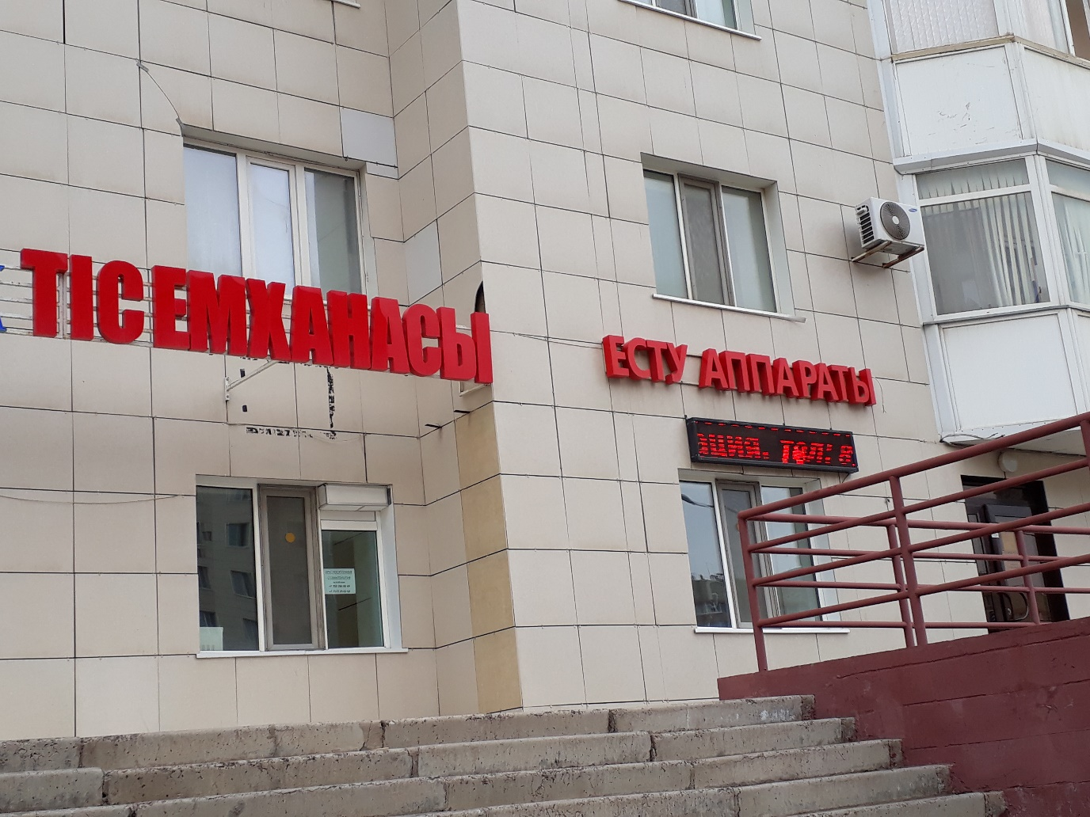
Медицинские центры на цокольных этажах некоторых домов расположены небольшие частные медицинские центры: ортопедический, центр здоровья «Астана Доктор», стоматологический центр, имеется центр, где можно проверить слух и если необходимо сделать подбор слухового аппарата.

Slide 8
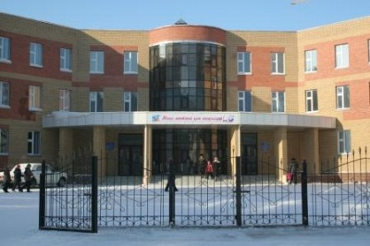
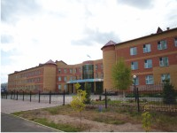
Учебные заведения: школа – лицей № 59 в школе получают образование около 3000 учащихся. Наибольшее количество из них проживают в районе жилого комплекса «Достык»

Slide 9
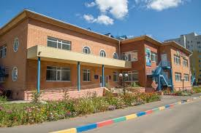
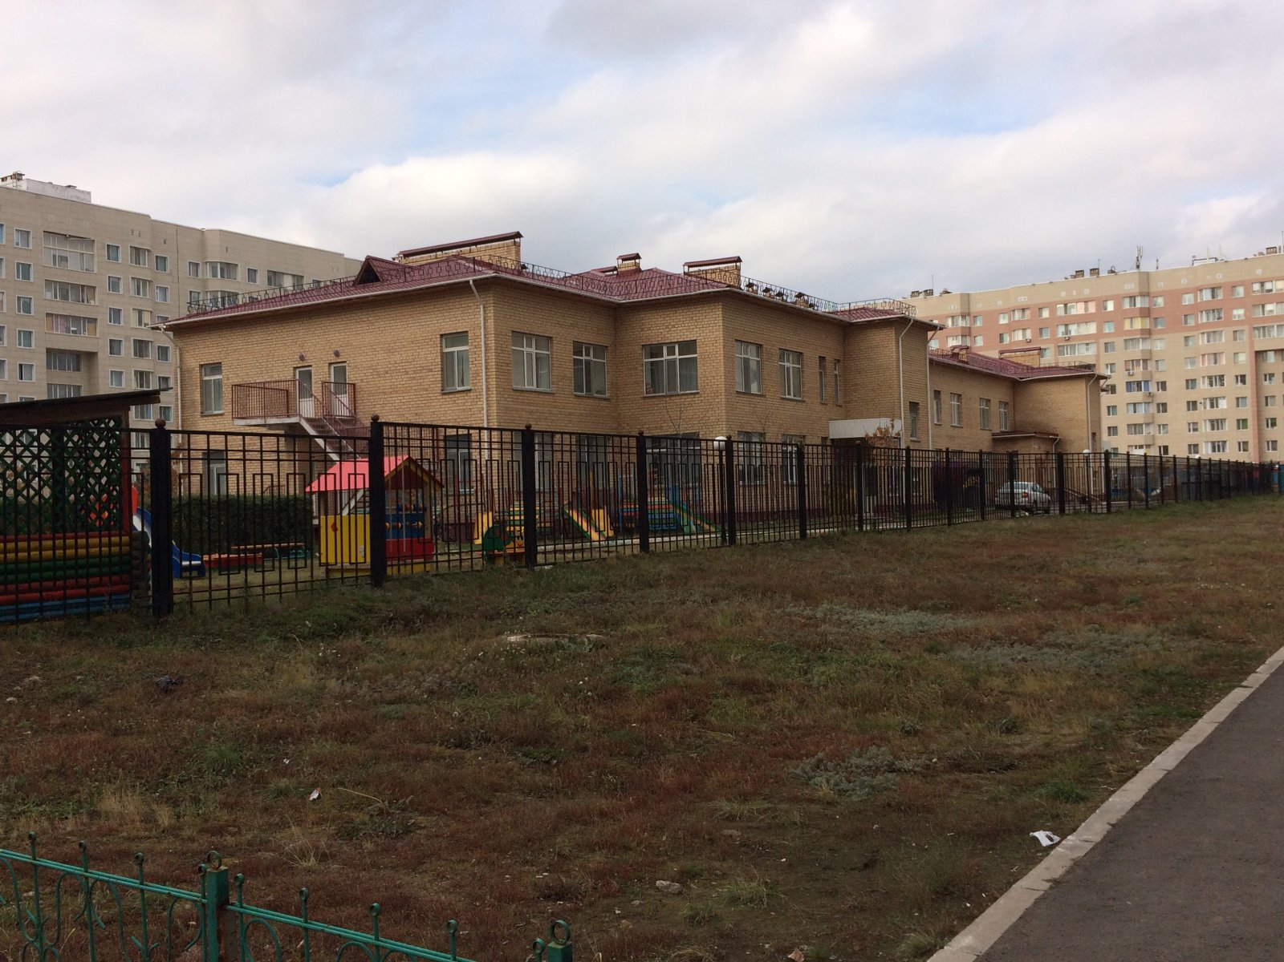
Дошкольные учреждения
Также в данном районе имеются детские дошкольные учреждения: детские сады «Нурай», «Кошакан». Заканчивается строительство еще одного детского учреждения.

Slide 10
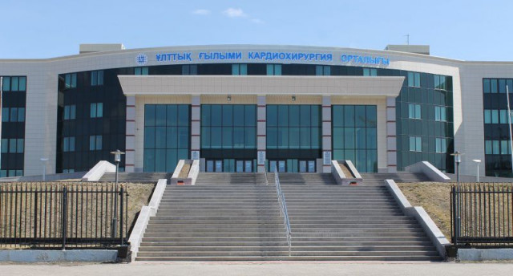
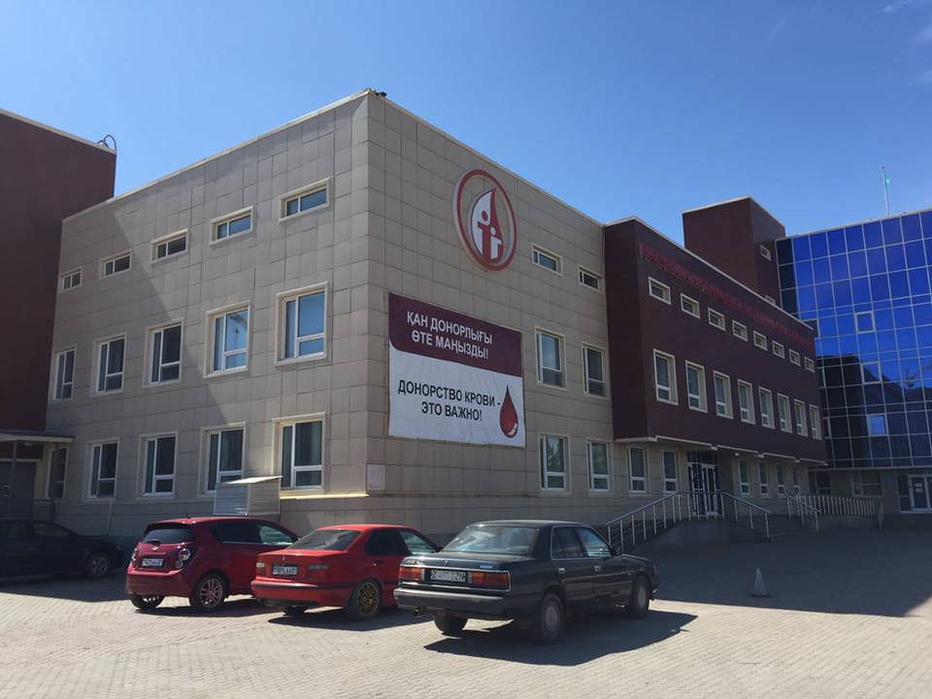
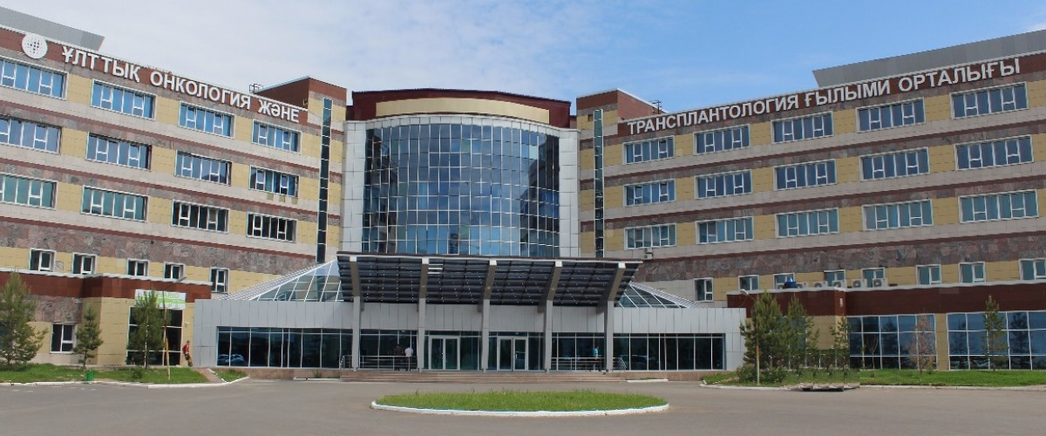
Медицинские учреждения
Очень хороший доступ к медицинским учреждениям. Буквально жителей района отделяет небольшое расстояние от медицинских учреждений таких, как:
«Национальный научный центр кардиохирургии»
«Национальный научный центр онкологии и трансплантологии»
«Центр крови»

Slide 11
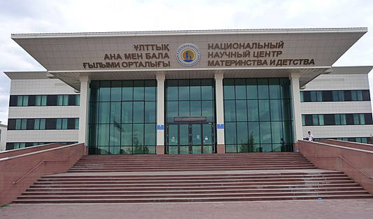
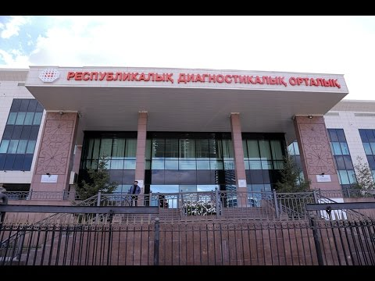
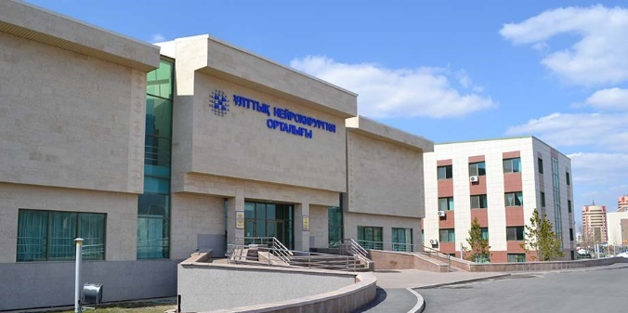
«Национальный научный центр материнства и детства»
«Республиканский диагностический центр»
«Национальный центр нейрохирургии»

Slide 12
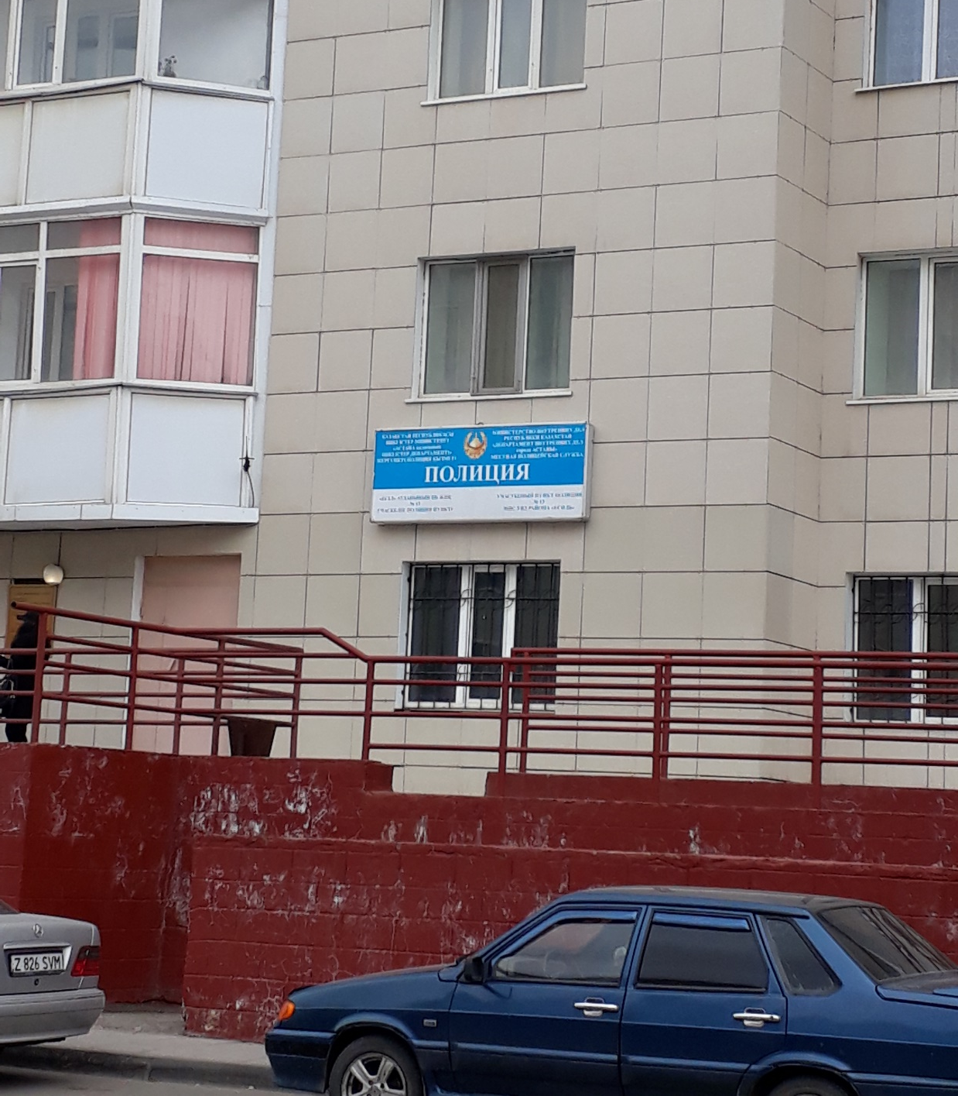
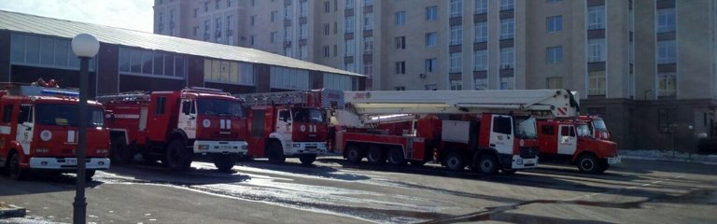
Организации, обеспечивающие нашу безопасность
В доме по ул. Сауран располагается полицейский участок.
Согласно опроса сотрудников участка криминальное состояние есильского района наиболее благополучное.
Через дорогу от района расположена пожарная часть №17.

Slide 13
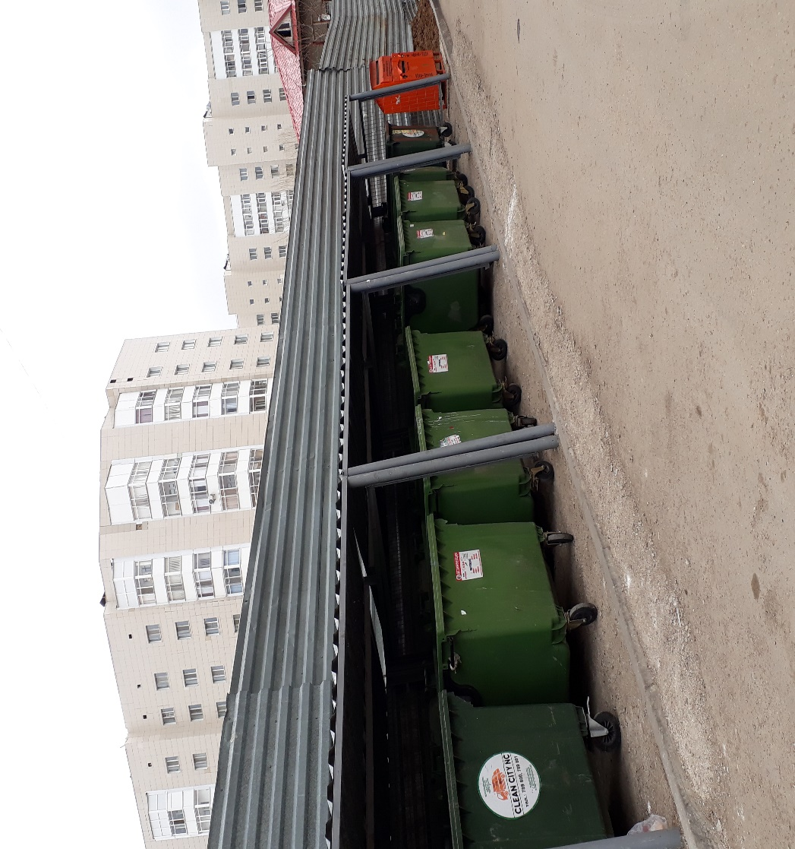
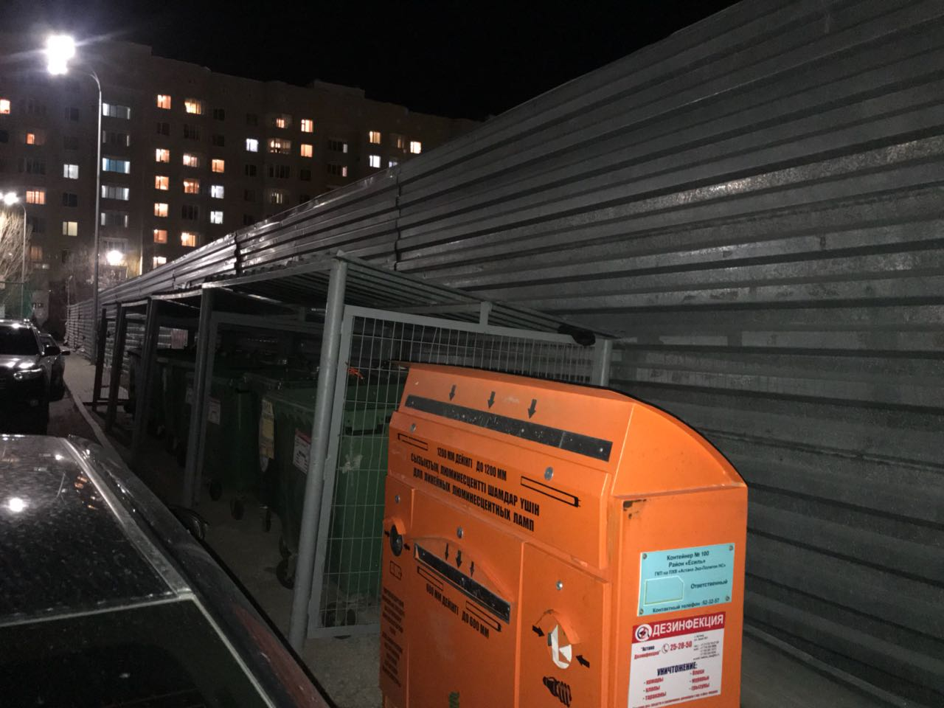
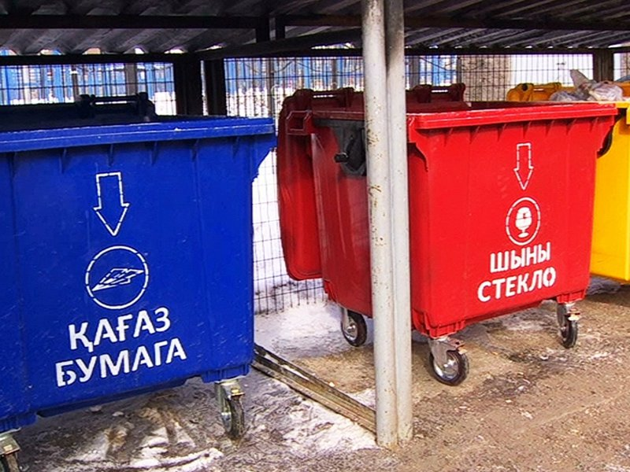
Централизованные пункты сбора отходов
Во дворах жилых домов в централизованных пунктах установлены различные контейнеры по раздельному сбору отходов: для сбора бумаги, стекла, пластика, также имеются экобоксы оранжевого цвета для сбора энергосберегающих ртутьсодержащих ламп.

Slide 14
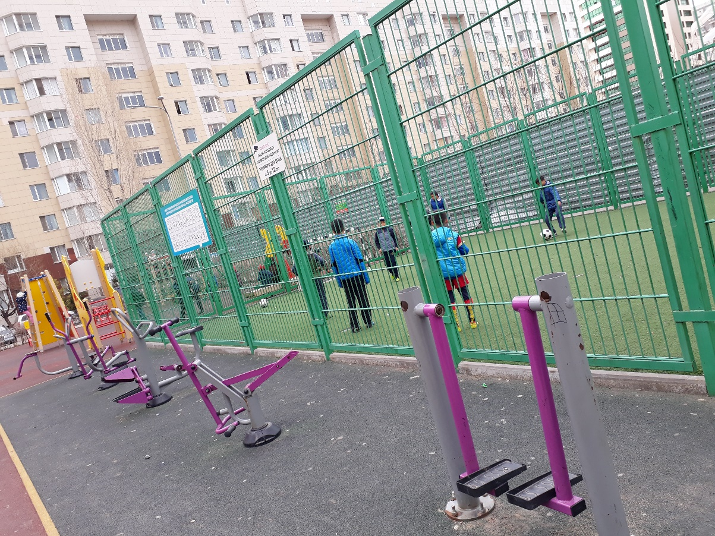
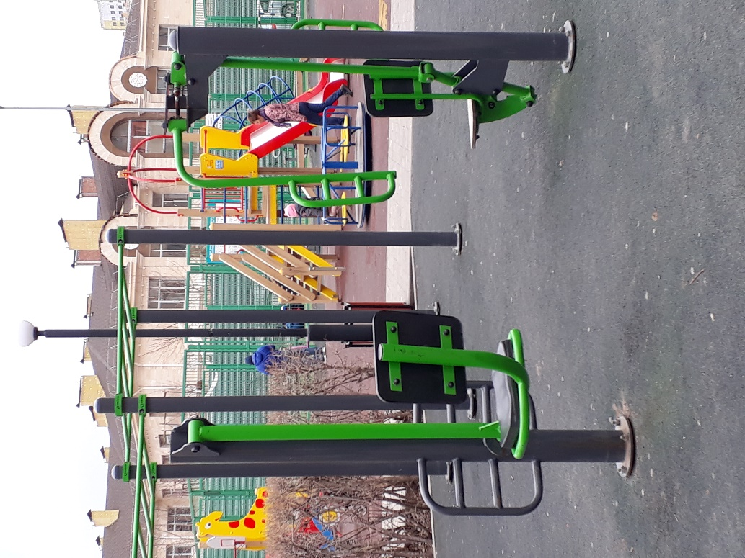
Спортивные площадки во дворах
На дворовых площадках установлены спортивные тренажеры для детей и взрослых

Slide 15
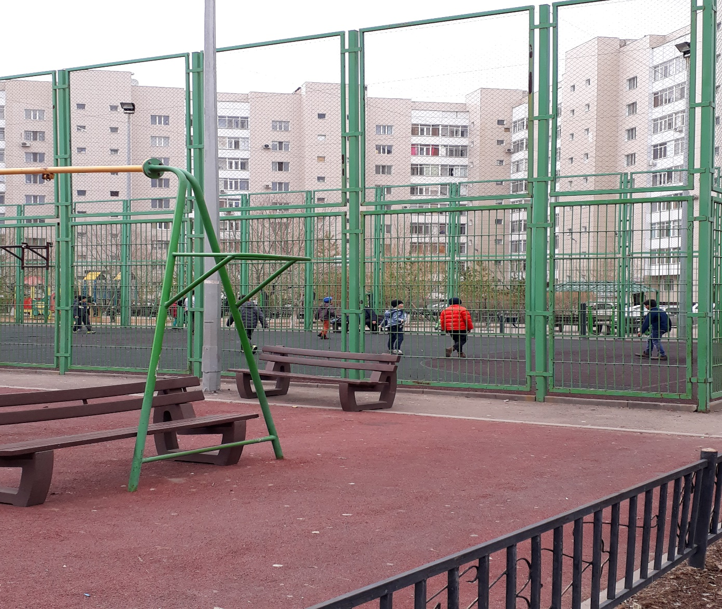
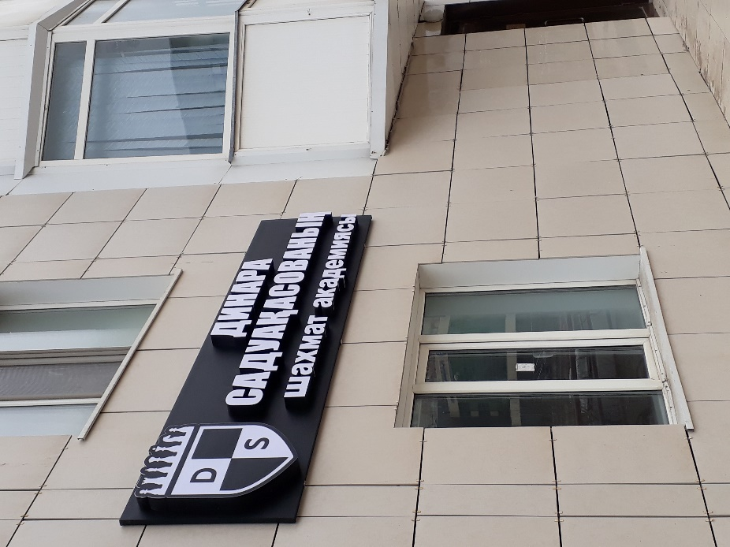
В каждом дворе данного района имеется футбольное поле, где и дети, и взрослые могут поиграть в футбол; баскетбольное поле. В доме также есть небольшая шахматная частная академия, для любителей шахмат.

Slide 16
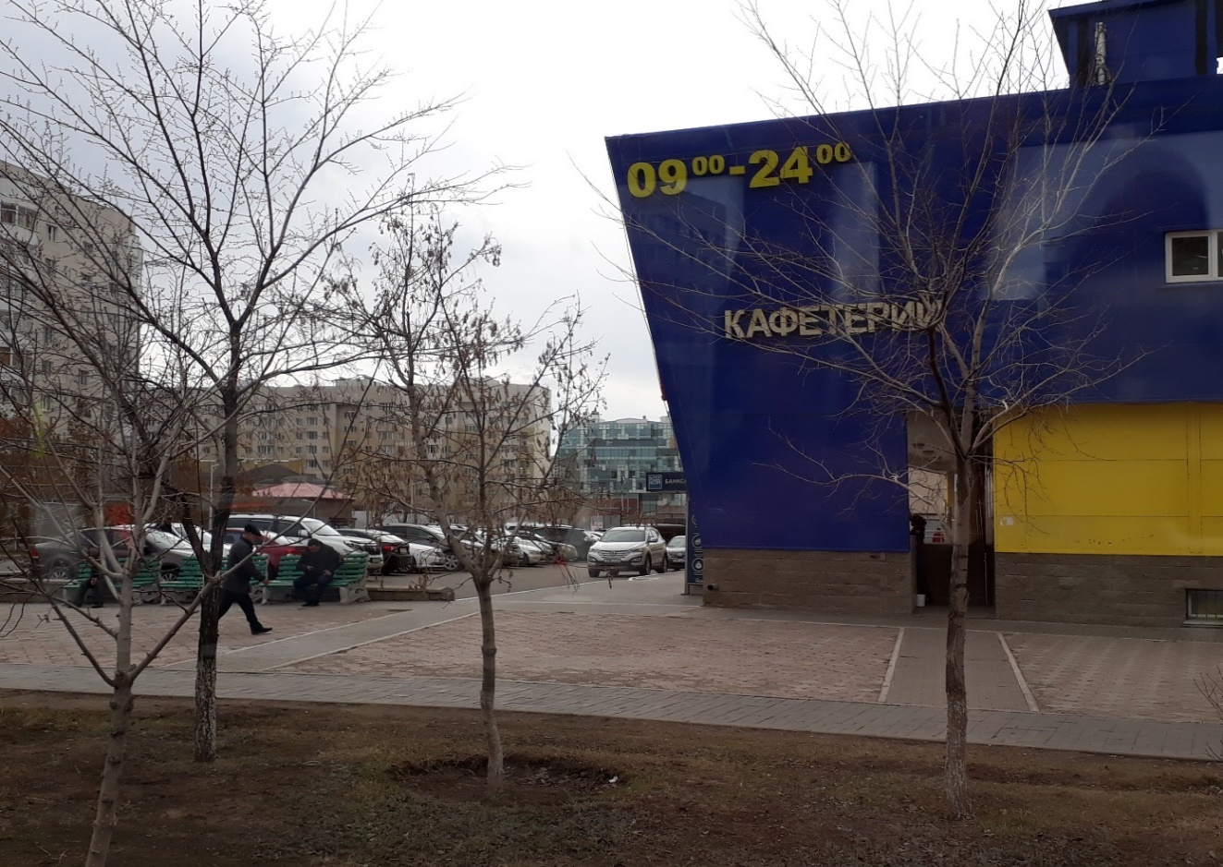
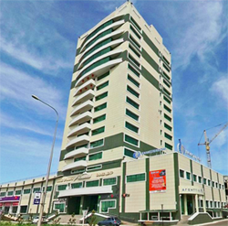
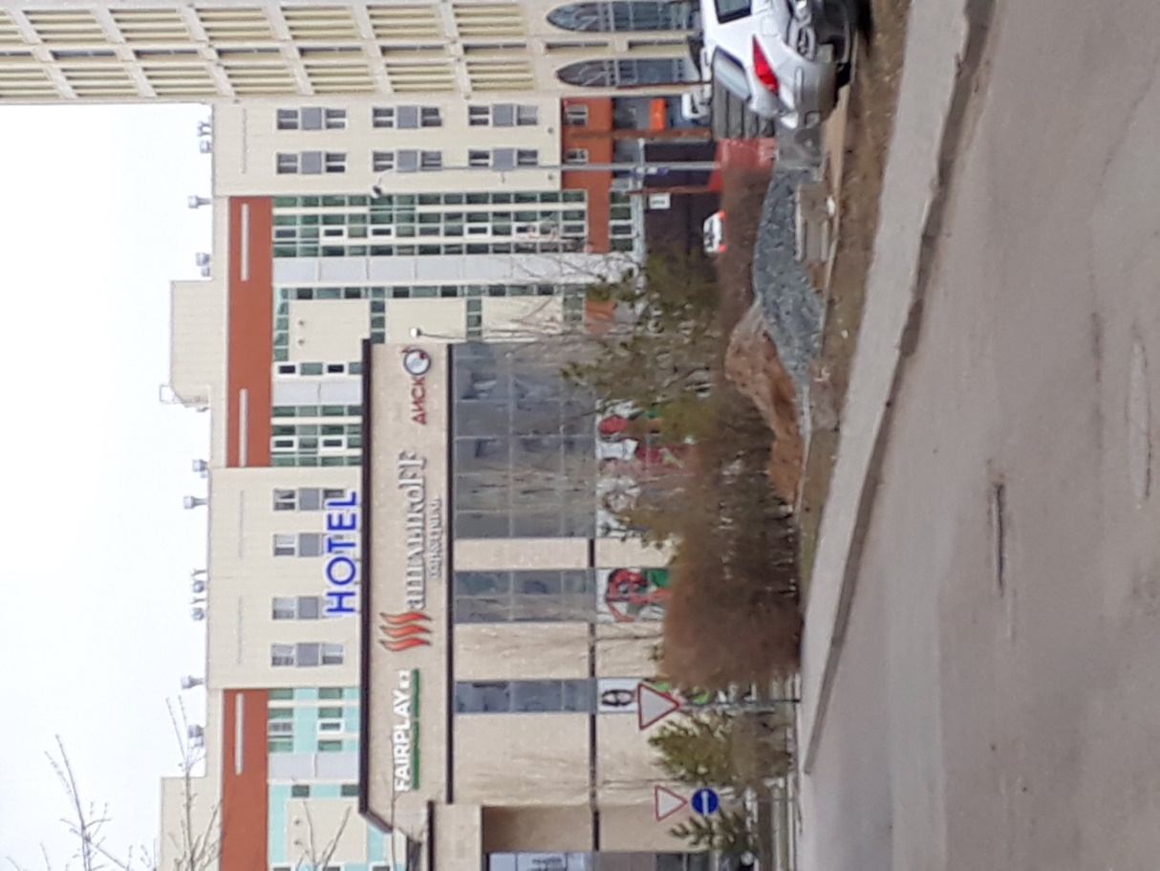
Гостиничные корпуса, бизнесцентры и места общественного питания

Slide 17
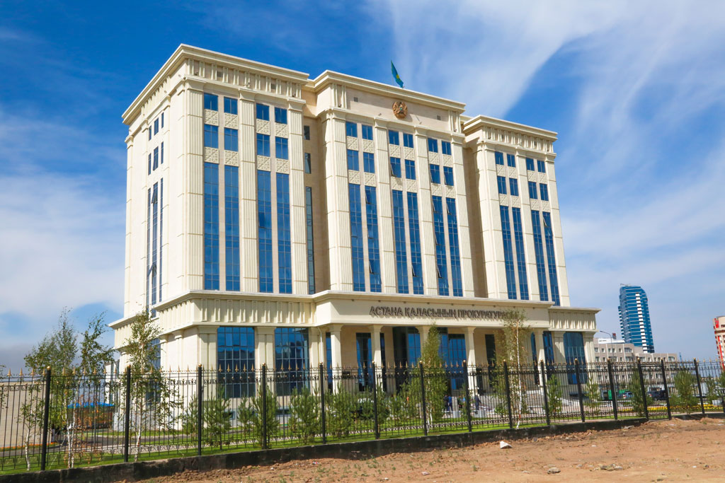
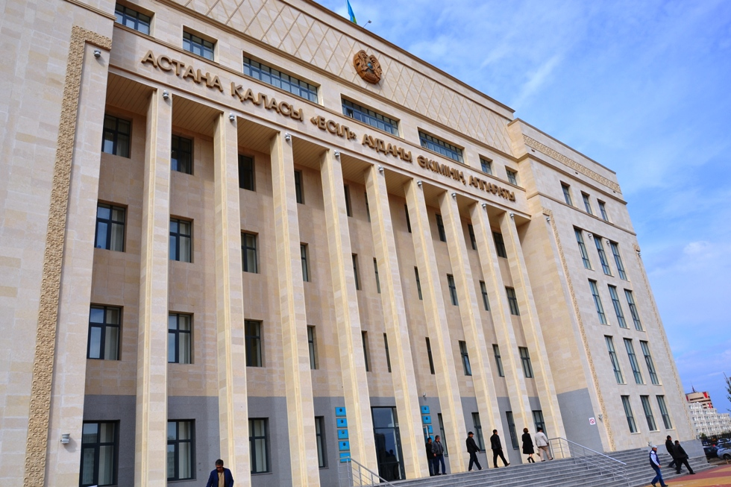
Административные здания
Налоговая полиция и прокуратура
есильского района

Slide 18
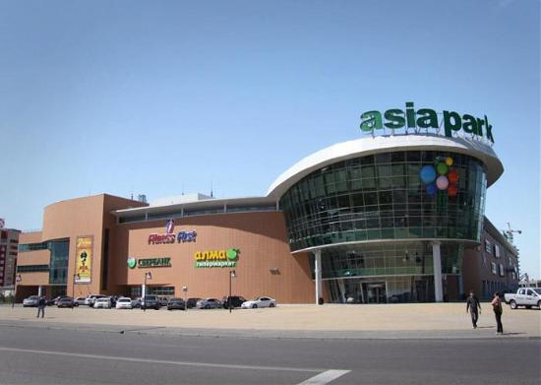
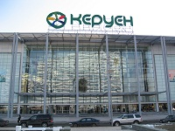
Торгово-развлекательные центры
Данный торговый центр является для многих жителей левого берега и пригородных поселков особенно посещаемым.

Slide 19
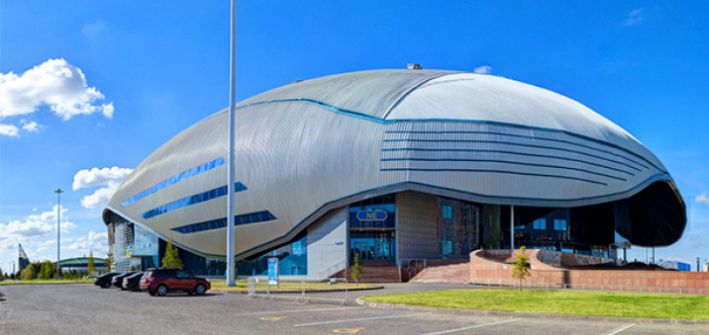
Спортивный велотрек «Сарыарка»
Республиканский велотрек «Сарыарка» находится на территории спортивного кластера, расположенного между проспектами Кабанбай батыра и Туран. Недалеко от велотрека расположены стадион «Астана Арена» и Ледовый Дворец «Алау».
Используется для проведения различных республиканских и мировых соревнований, а также для спортивных сборов. Предназначен не только для велосипедного спорта, но и для конькобежного, шорт-трека, хоккея, а также для кёрлинга и фигурного катания. Помимо этого, комплекс можно использовать для проведения концертов, пресс-конференций, брифингов. Под его куполом и площадью в 58 тысяч квадратных метров - располагаются помимо самого велотрека различные спортивные залы по видам спорта, фитнес центр, бассейн, баскетбольная площадка, ледовый каток, конференц-залы, ресторанный и гостиничный комплексы.

Slide 20
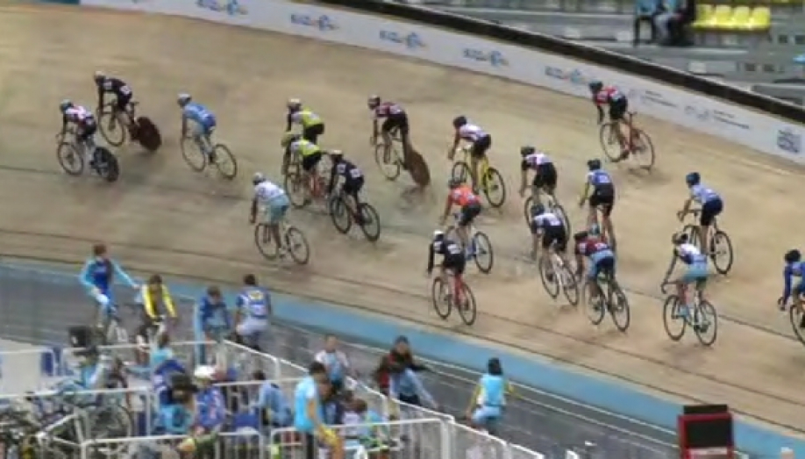
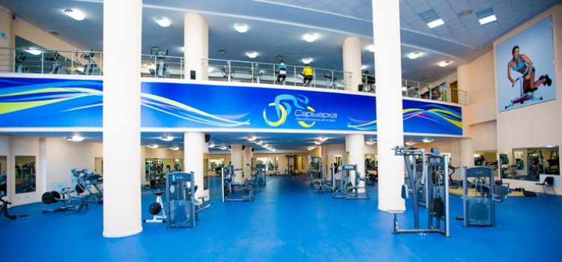
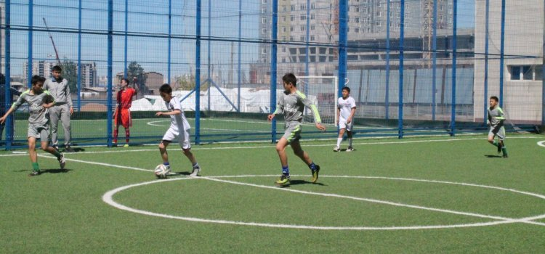
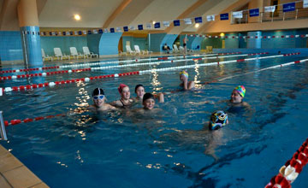

Slide 21
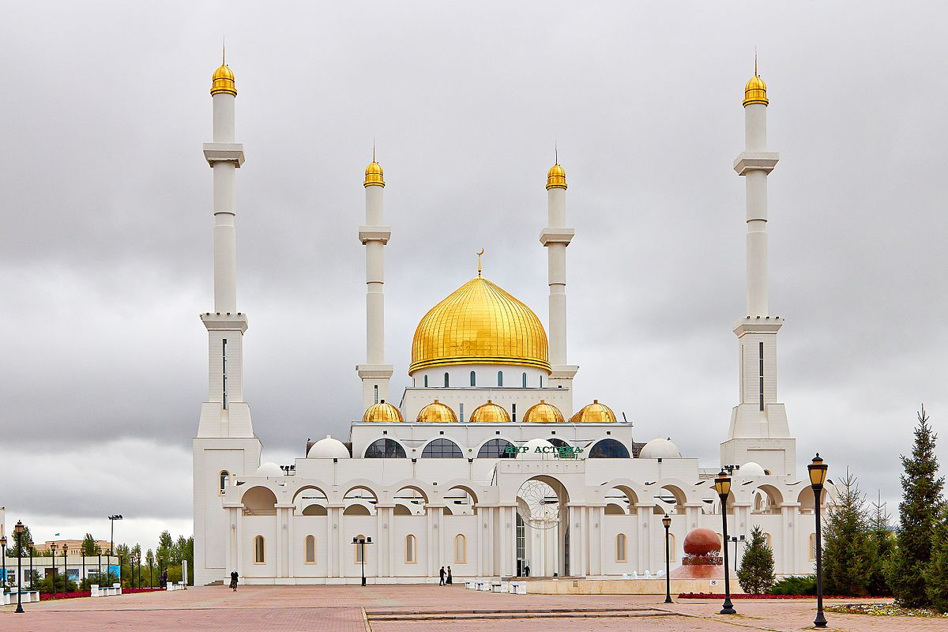
Места религиозного поклонения Исламский центр
Мечеть имеет четыре минарета высотой по 62 метра, высота главного купола 43 метра, а общая площадь равна 3930 кв. метров. Конструкция выполнена из стекла, бетона, гранита и алюкобонда меры. В здании мечети могут молиться сразу до 5 000 человек.

Slide 22
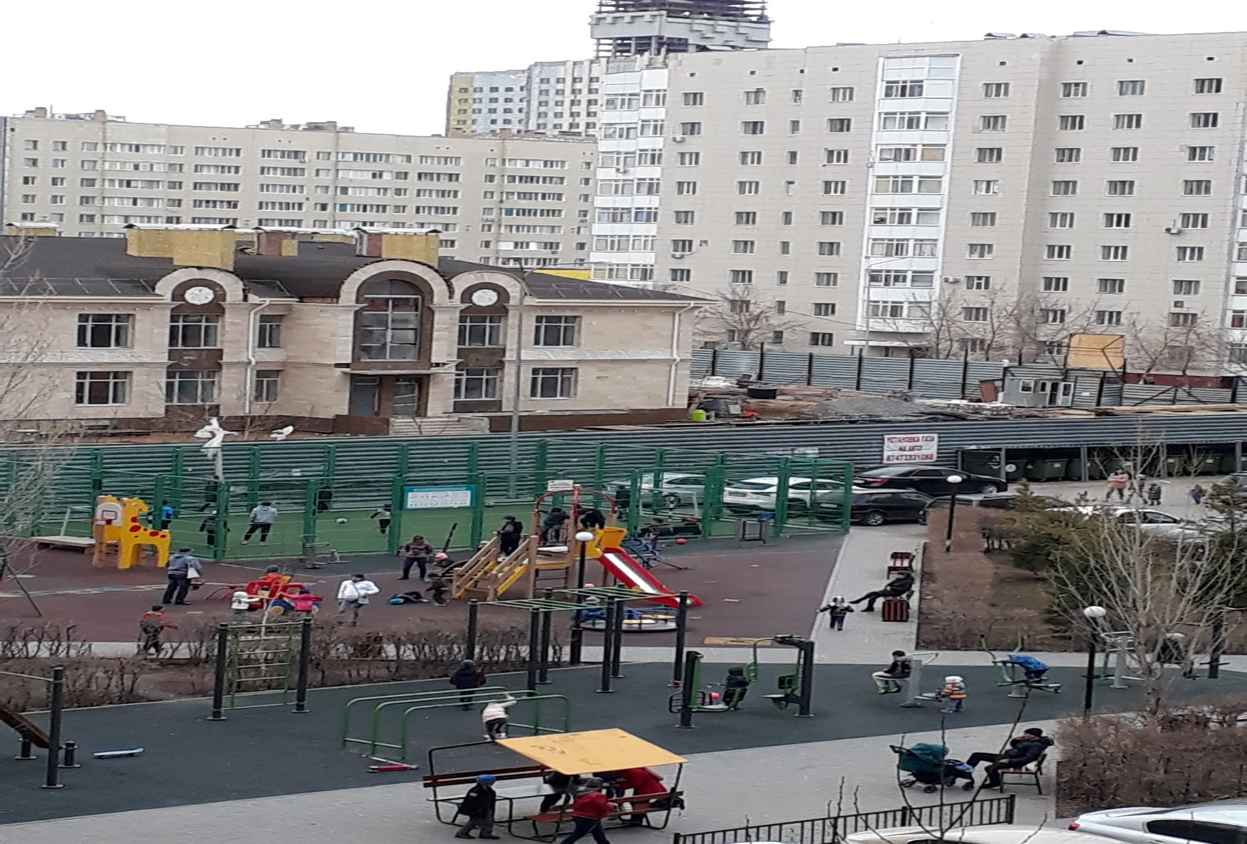
Наш дворик )))

Slide 23
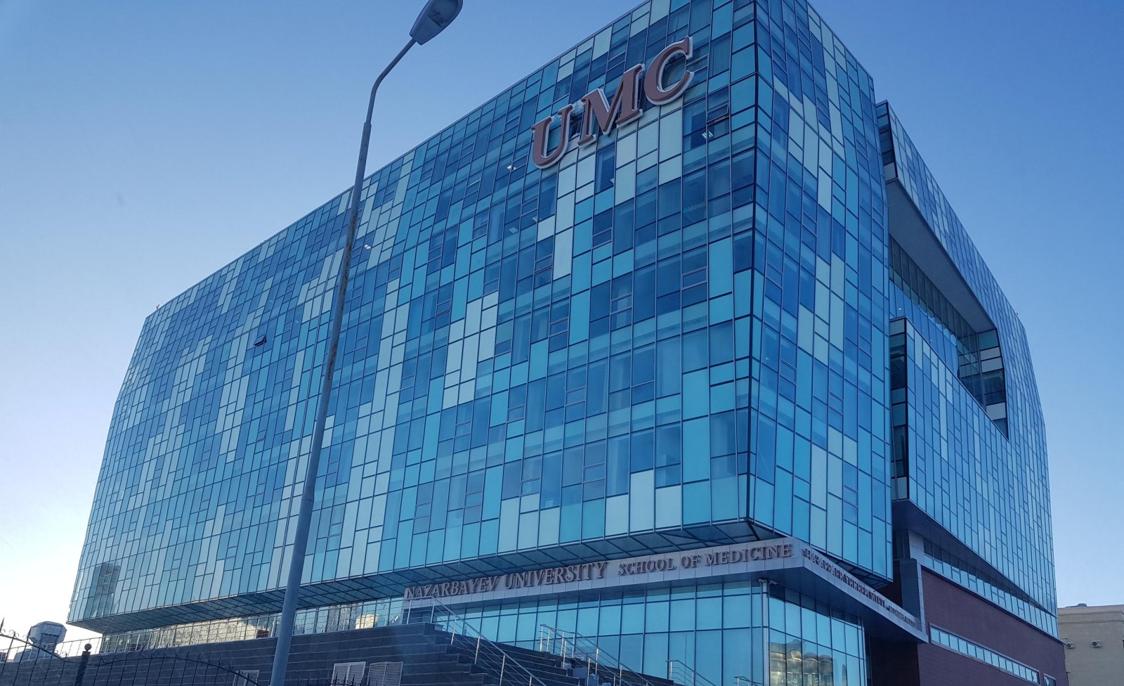
ШМНУ Назарбаев Университета

Slide 24
выводы
Согласно опроса жителей данного района:
вполне устраивают условия проживания в этом районе, отличная инфраструктура:
- все находится в шаговой доступности
- криминальная обстановка стабильно спокойная
- цены на продукты питания, товары бытового потребления,
лекарственные средства приемлемы
- дворы хорошо оснащены детскими площадками, спортивным
инвентарем, места для отдыха мам с детьми и пожилых людей
- недалеко от района находятся два торгово-развлекательных
центра, где можно приобрести все необходимое; есть где провести досуг детей

Slide 25
Рекомендации
1. Желательно построить паркинги
2. Установить ограждения-ограничители детских площадок и дорог для
безопасности детей
3. Установить камеры видеонаблюдения

Slide 26
Спасибо
за
внимание!
https://www.zakon.kz/4681109-glavnye-sportivnye-obekty-astany-dlja.html
https://www.rutraveller.ru/place/96061
http://astana.gov.kz/ru/modules/material/14092
https://detskysad.com/detskie-sady/20-kazahstan/1437-astana/25023-detskiy-sad-54-nuray
https://velotrek.kz/rus/fitnes/bassein/

